Slide 1

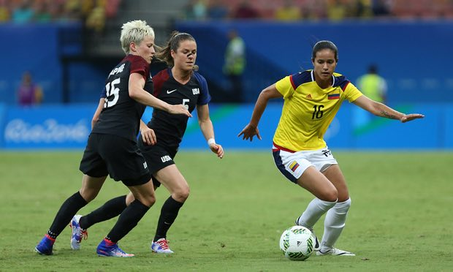
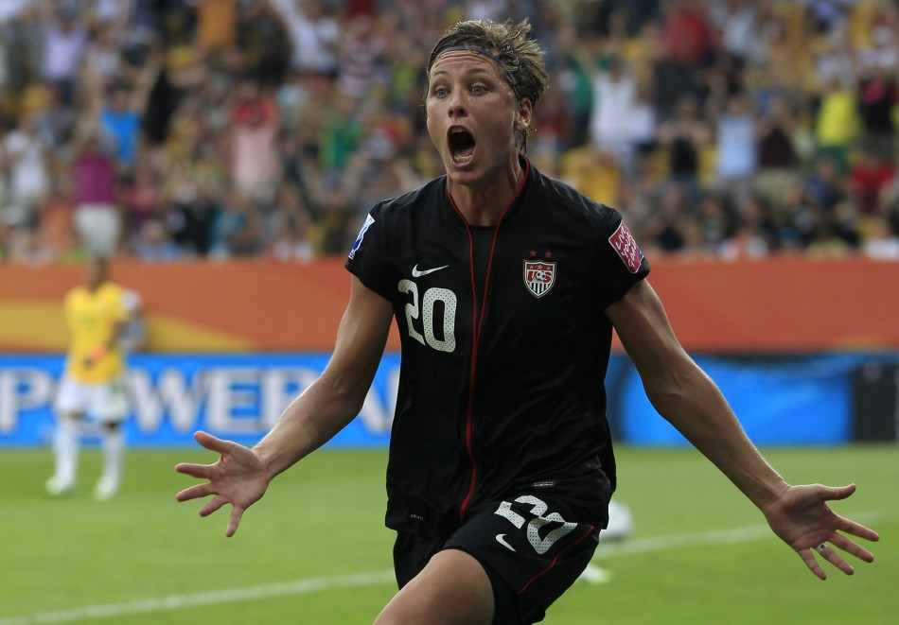
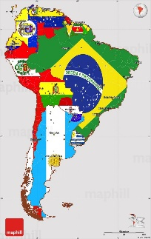
Prosperidad en un Mercado Deportivo Globalizado: Desafíos, Tendencias y Oportunidades
Dr. Brenda G. Pitts, Professor - Georgia State University
Atlanta, Georgia USA - DrBrendaPitts@gmail.com
Olympics 2016: USA 2 – Colombia 2
Abby Wombach
Professional Soccer Player
USA

Slide 2

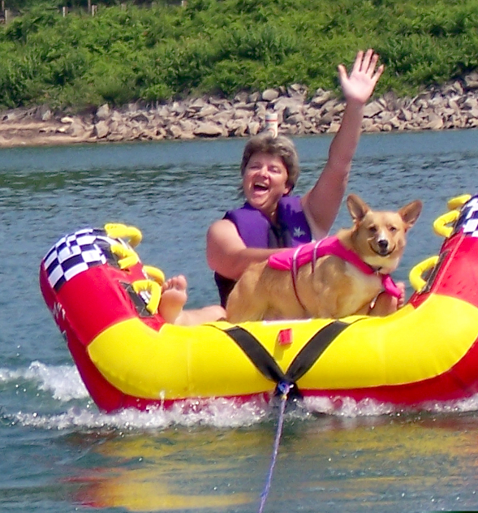
Una breve introducción
Professor Dr. Brenda G. Pitts
>> Creció practicando deportes
>> Baloncesto: sexton grado hasta la escuela secundaria
>> Beca depotiva, baloncesto , Universidad de Alabama
>> Baloncesto professional femenino – primera liga profesional
>> Disertación: Tamaño femenino en Baloncesto y fue adaptado en todo el mundo
>> Profesor de Gestión de Negocios Deportivos: Universidad de Louisville, Universidad Estatal de Florida, Universidad Estatal de Georgia
>> Investigaciones: Marketing deportivo, Comportamiento de los aficionados, Variables de la demanda del mercado
>> Ayudó al campo de la Gestión Deportiva y el Desarrollo del Marketing Deportivo
>> Publicó numerosos artículos, 17 libros en Marketing Deportivo, más de 200 presentaciones
>> Consultor de Marketing Deportivo
>> Viajó al rededor del mundo – y ahora puedo añadir a Pereira, Colombia a mi pasaporte!!!
>> Fútbol, tenis, voleibol, golf, corer, caminar, esquí acuático, canotaje, pesca. TODOS
>> También disfruta tocando guitarra y piano

Slide 3
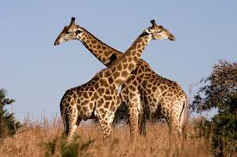
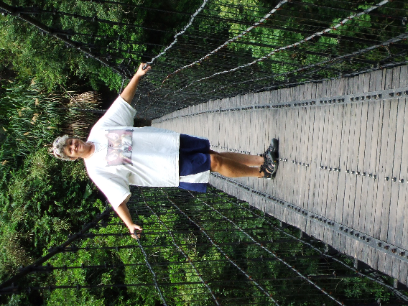
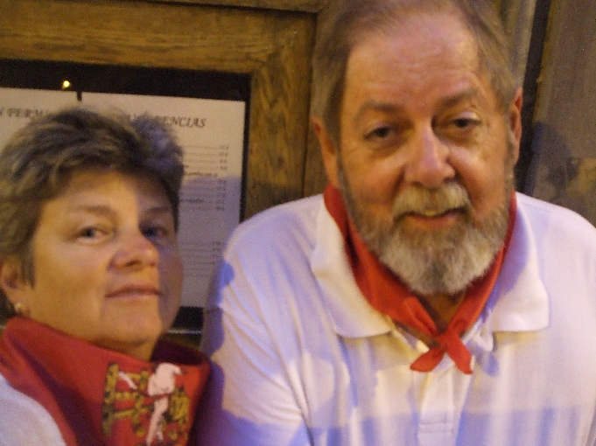
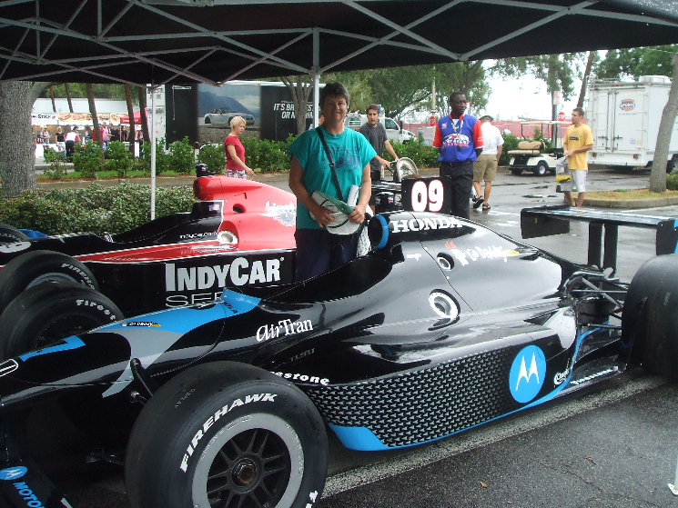
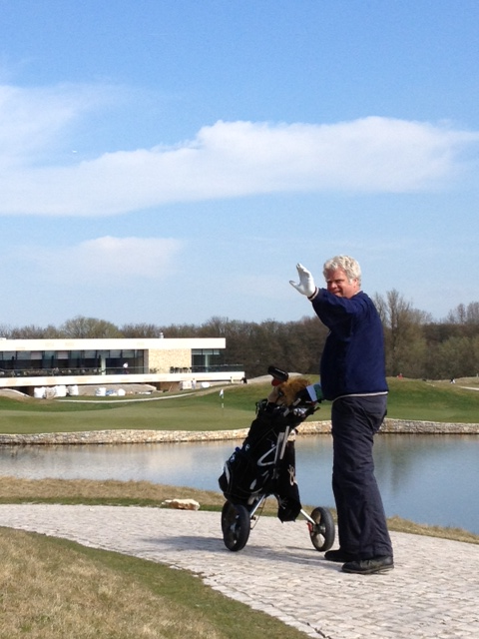
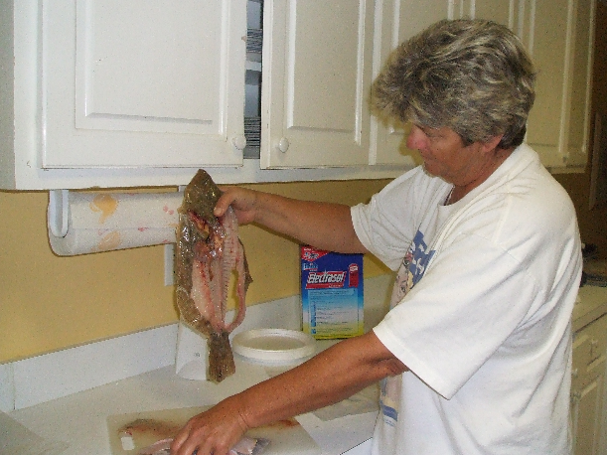
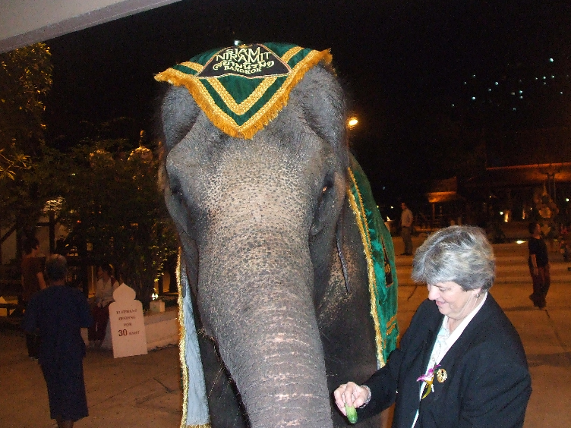

Chapter 19
Pero no todo es trabajo!!
>> Viajó al rededor del mundo para divertirse y practicar deportes
>> Le encanta la música: tocar piano, guitarra, saxofón
Zimbabwe>
Running with the Bulls, Spain
Taroko Gorge, Taiwan
Danica Patrick’s Race Car
Fishing in Florida>
Thailand>
<Snorkeling in Mexico
Golf in Amsterdam

Slide 4
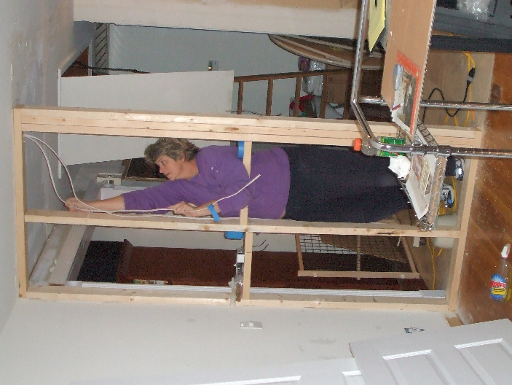

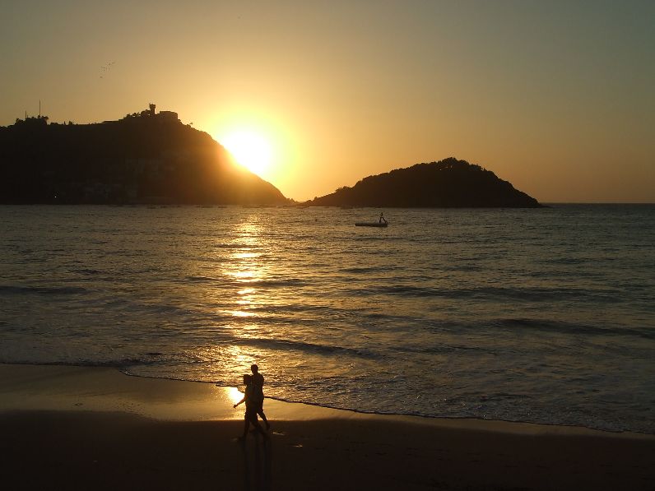
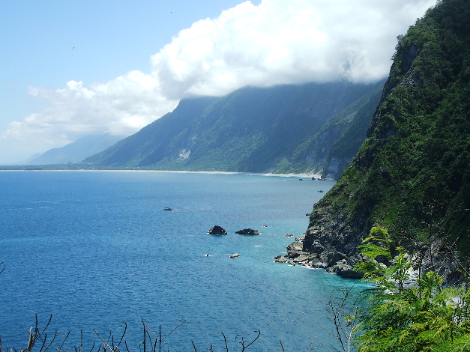


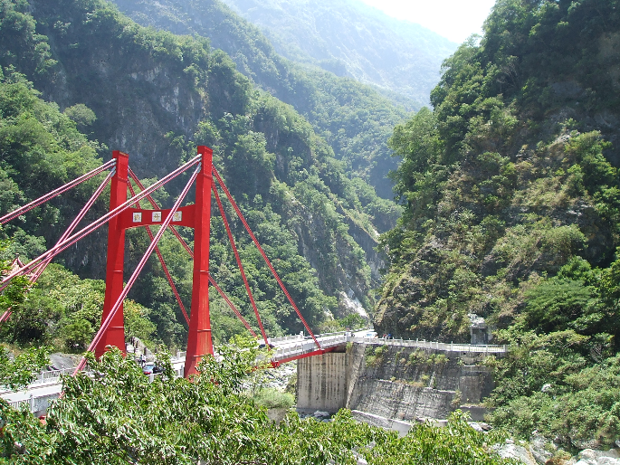
Chapter 19
>> Disfruta la construcción: carpintería, refinería y muebles de arte
>> Le gusta la otografía: publicar y ha Ganado concursos de fotos.
Before
After

Slide 5
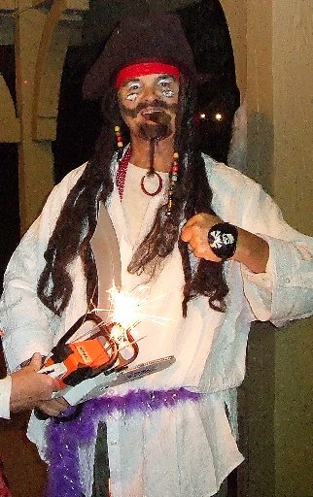

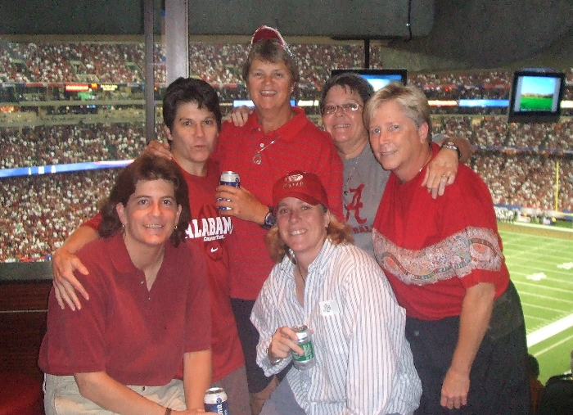


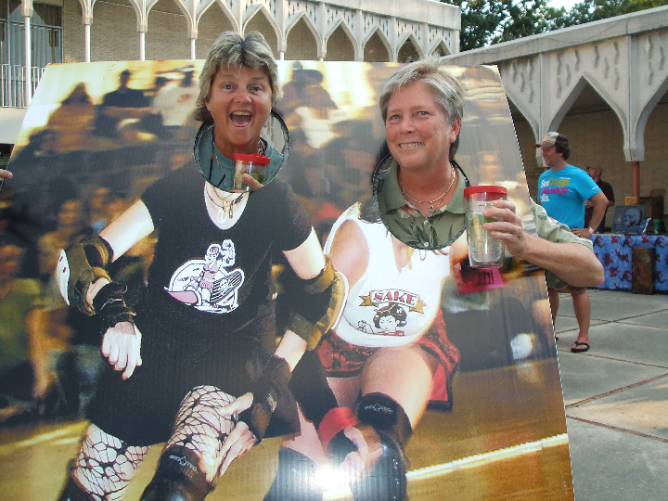
Chapter 19
>> Disfruta asistiendo a eventos deportivos con amigos
>> Le gusta jugar con sus niños “peluditos”: Jazz & Tucker

Slide 6



Prosperidad en un Mercado Deportivo Globalizado: Desafíos, Tendencias y Oportunidades
Dr. Brenda G. Pitts, Professor - Georgia State University
Atlanta, Georgia USA - DrBrendaPitts@gmail.com
From LOCAL
To GLOBAL

Slide 7
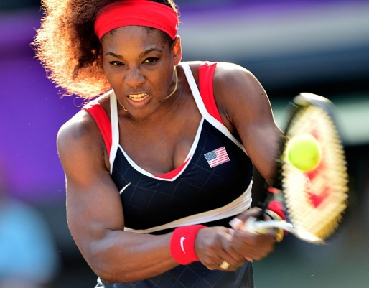

Industria Deportiva
La industria deportiva es el Mercado en el que los productos son deportes, la aptitude, la recreación, o el ocio en forma de actividades, bienes, servicios, personas, ideas y sus extensions.
El crecimiento de la industria deportiva es probablemente debido a:
    Crecimiento en el interés en las actividades de ocio
    Incremento del estrés en la vida debido a la urbanización.
    Disposición de ingresos debido a la industrialización
    Adopción de estilos de vida saludables
    Aumento de las competiciones deportivas y eventos
    Evolución de la tecnología deportiva

Slide 8
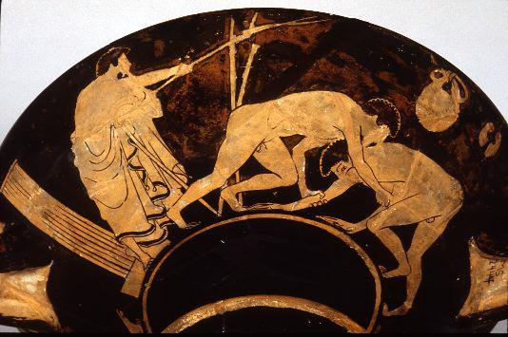
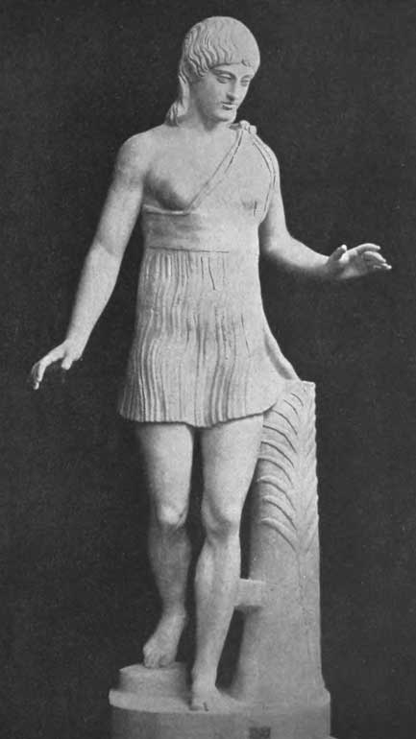
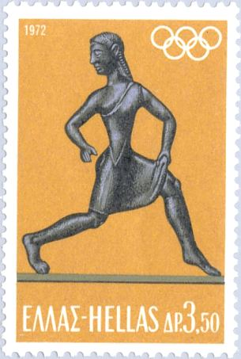
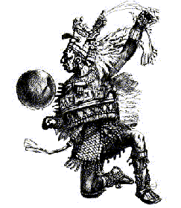
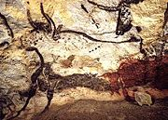
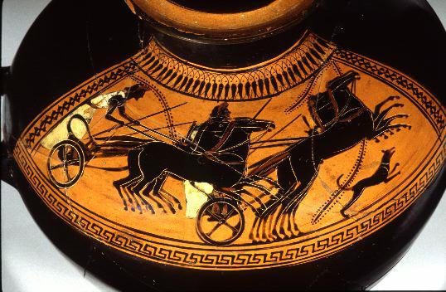

Hay pruebas de que los humanos hemos practicado deportes desde que llegamos a la Tierra.
¿En donde están los deportes?
Debe haber alguien para organizar, administrar y gobernar. Por lo tanto, los seres humanos también estaban gestionando el deporte.

Slide 9
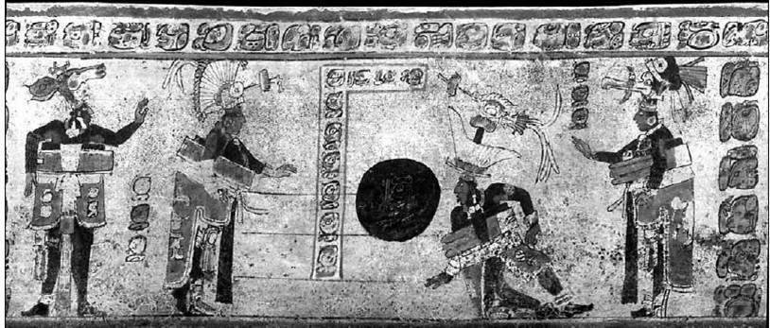
Conclusión:
La Práctica de la Gestión del Deporte debe ser una de las profesiones más antiguas
Sin embargo:
El Estudio y la Enseñanza de la Gestión del Deporte: Una de las profesiones más recientes

Slide 10
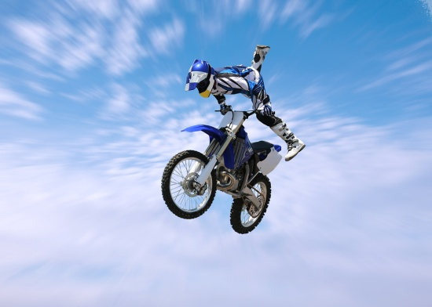
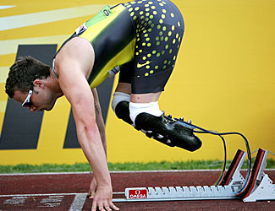

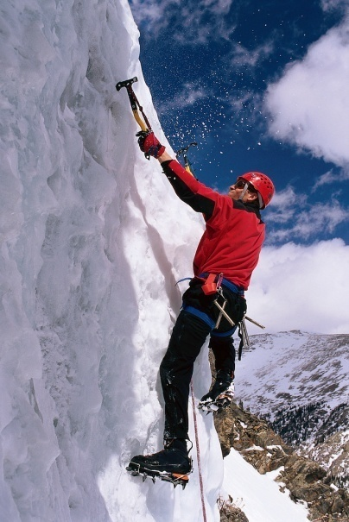

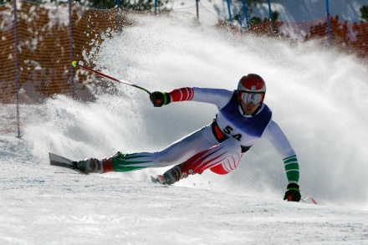
Crecimiento de la Industria Deportiva
Personas!
Las personas son la razón número uno para el desarrollo y crecimiento de la industria deportiva debido a nuestro amor por practicar depotes y ver deportes.
Este amor por los deportes genera la demanda por los deportes y la industria deportiva.

Slide 11
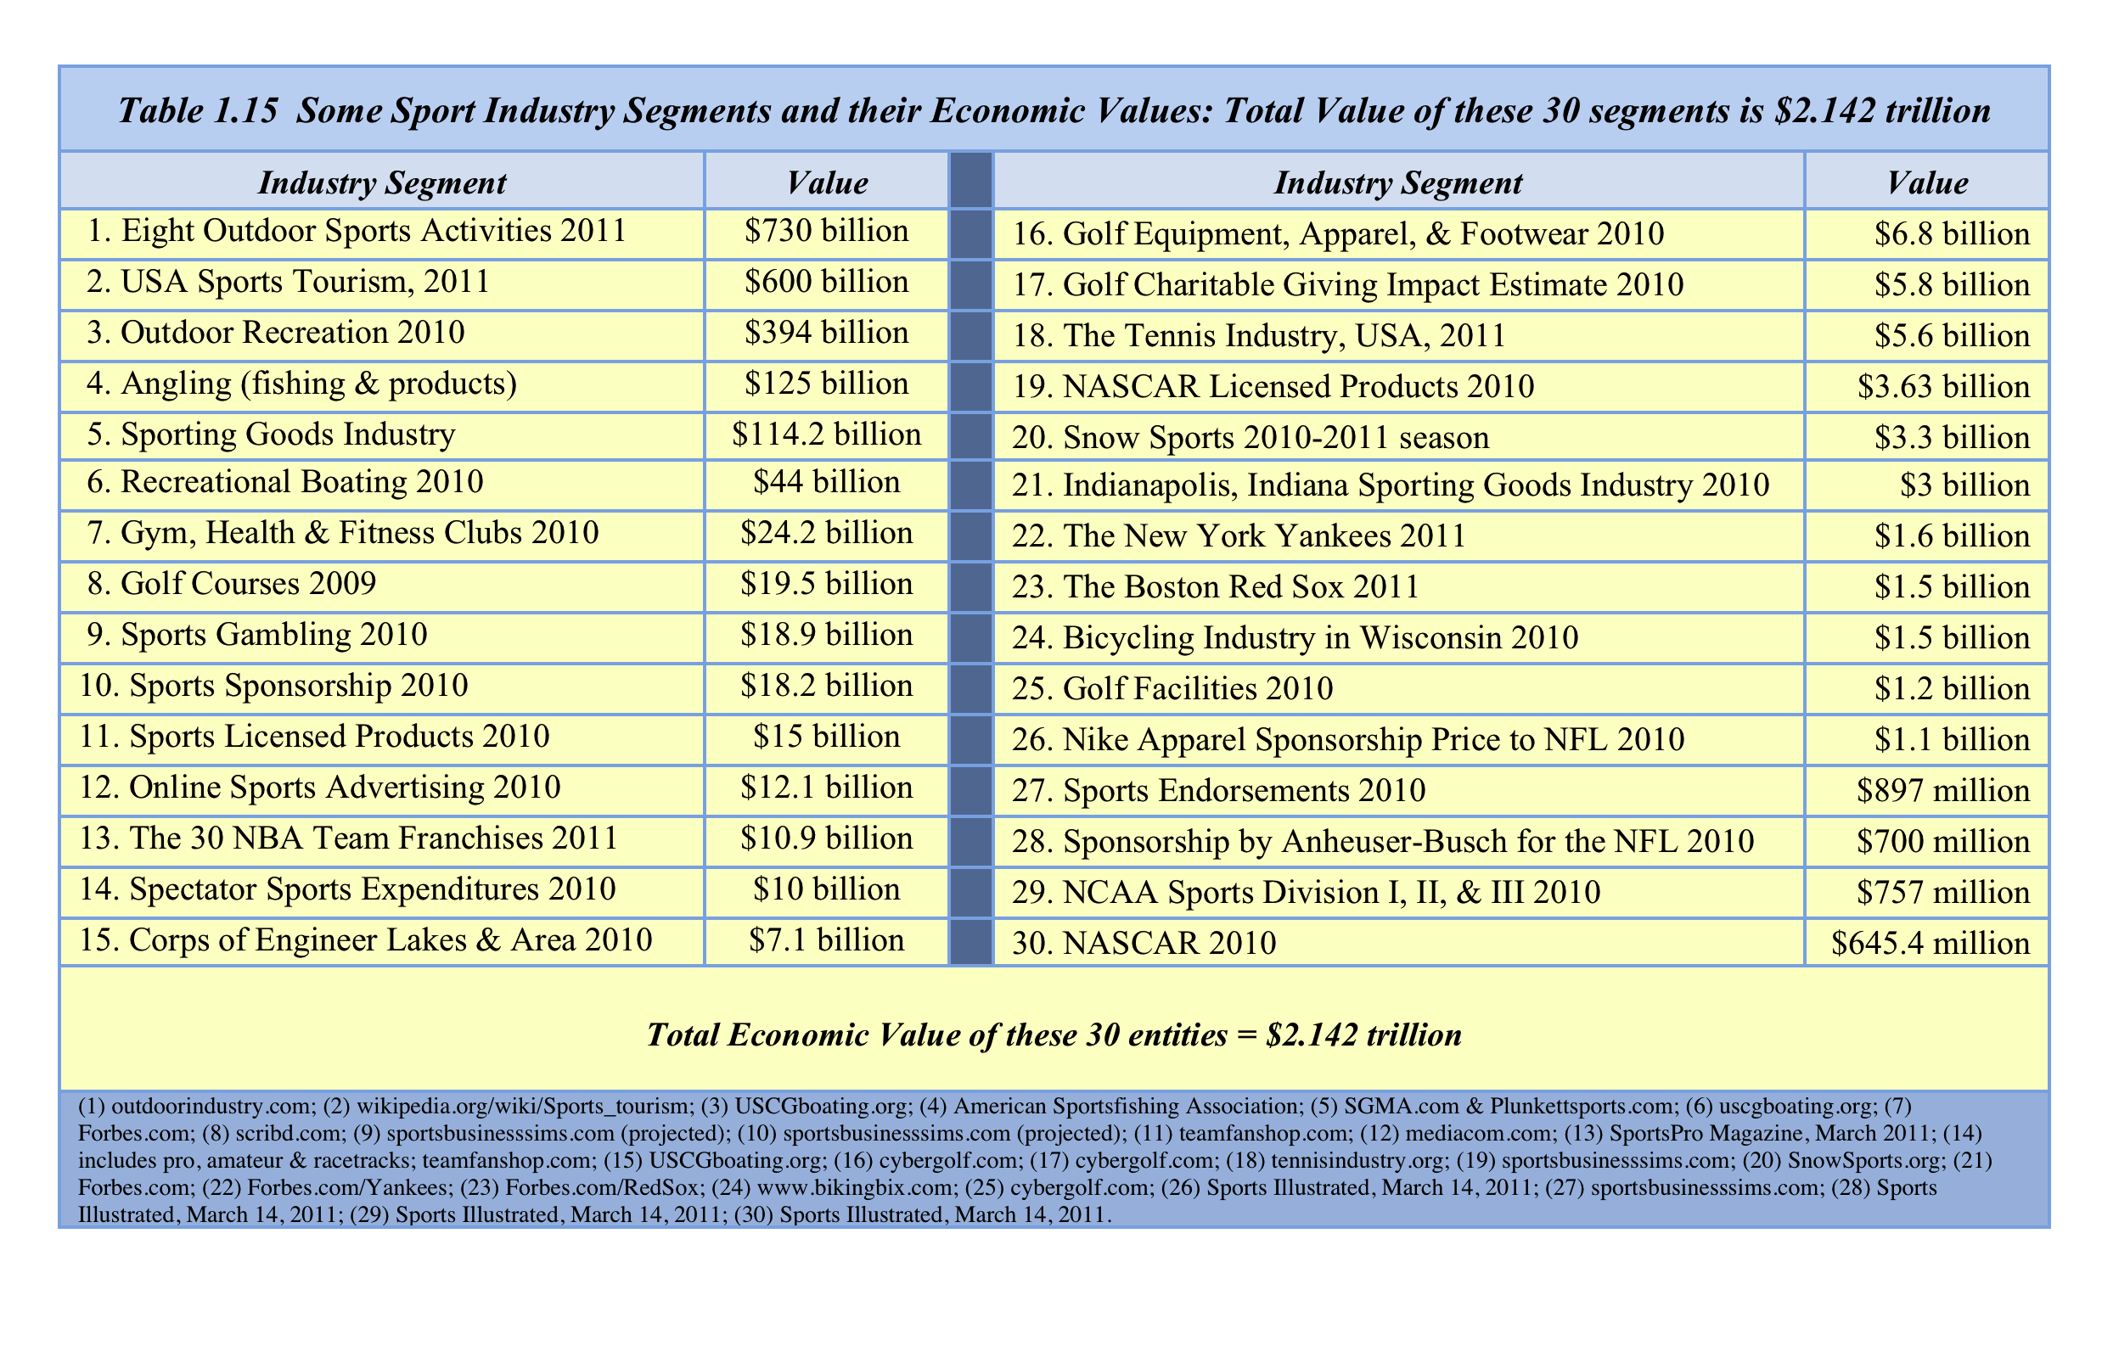
Economic Value of the Sport Business Industry
El valor económico es difícil de determinar debido al tamaño y la complejidad; Pero podemos recopilar estudios sobre entidades individuales. Aquí, 30 segmentos suman más de $ 2 billones USD
Pitts & Stotlar. (2013). Fundamentals of Sport Marketing. FIT Publishers. USA

Slide 12
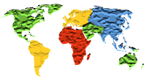
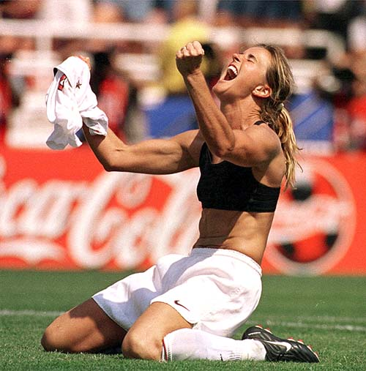
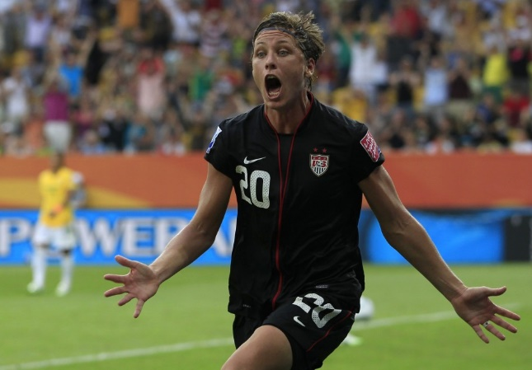
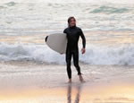
Por qué es importante la “globalización del deporte”?
Vivimos en un mundo que ya no está definido por nacionalidades y fronteras geográficas.
Los ciudadanos de hoy necesitan ser pensar en el mundo para operar en nuestro mundo interconectado
Las instituciones de educación superior necesitan preparar nuestros estudiantes para operar en este ambiente.

Slide 13

¿Cuál es el significado de la “globalización” en el contexto de la educación superior?
La integración de una dimension internacional e intercultural en contenido, materiales, actividades y conocimiento debe ser incorporado en las funciones de enseñanza, investigación y servicio público de las universidades para mejorar la relevancia en un mundo interindependiente.
Incorporando una dimension internacional o global en el propósito, funciones o ejecución de la educación post-secundaria (Knight, 2003, p. 19)

Slide 14

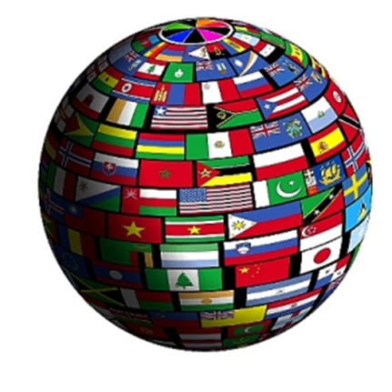
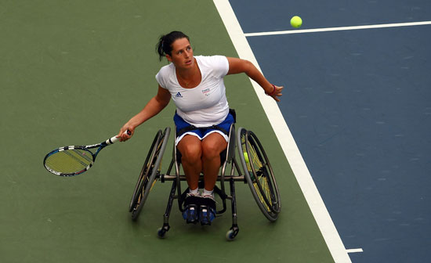


¿Cómo es esto relevante para el deporte y los programas de Gestión Deportiva?
Los deportes y los negocios deportivos son internacionales y su creciente globalización hace que la Gestión Deportiva sea un sitio particularmente pertinente para considerar temas de internacionalización.

Slide 15

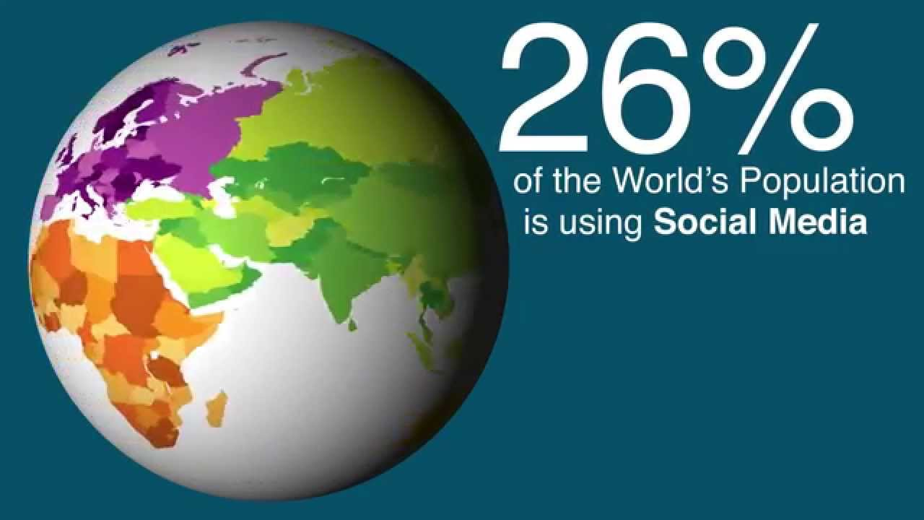

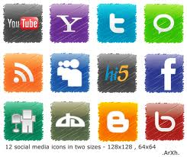
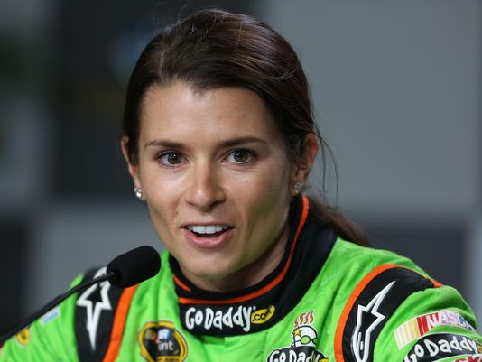
¡‘Edad de Oro’ para la industria deportiva!
Entrada en la corriente principal del negocio reconocido por “Business Week”, The Wall Street Journal, and Fortune
El contenido social está cargado con noticias deportivas
Relaciones fundamentals con otras instituciones sociales
  Politicas
  Educativas
  Económicas
  Religiosas

Slide 16
“El deporte moderno” es internacional y cada vez más diverso
Aunque el deporte moderno siempre ha tenido un element internacional en eventos como Copa Mundo y los Juegos Olímpicos, numerosas fuerzas han aumentado en los últmos años a una mayor cobertura deportiva, eventos y participantes.
Los cambios tecnológicos han transformado los ingresos de la radiodifusión, creando más opciones de entretenimiento deportivo para los aficionados y más fuentes de ingresos para las organizaciones.
La inversion capital se ha movido a gran velocidad, creando vuevos estadios, equipos y oportunidades de comercialización.

Slide 17
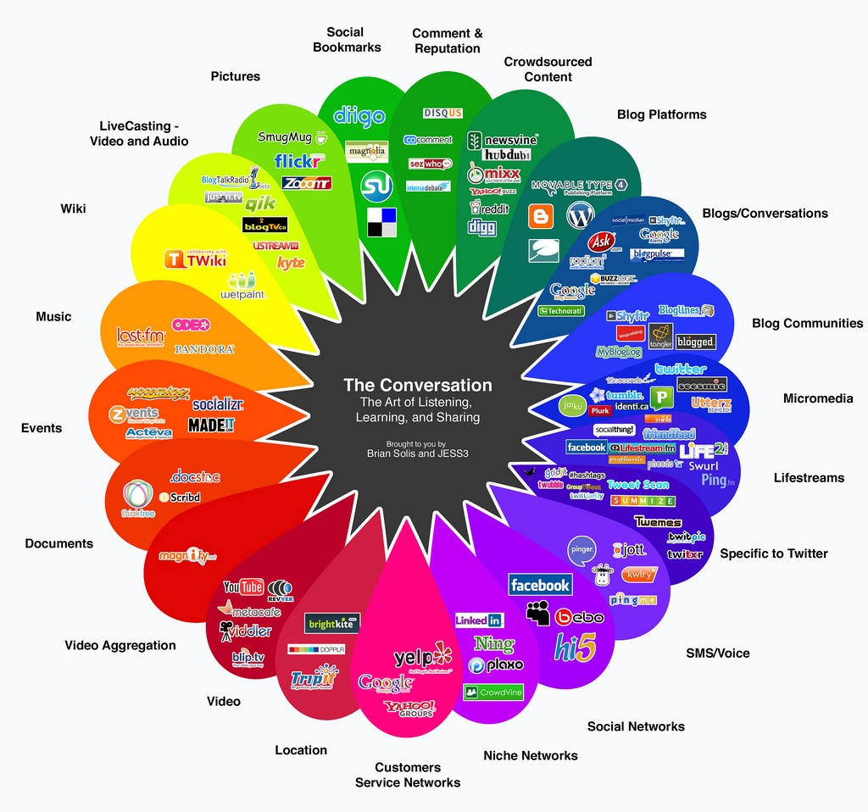
Pautas claves para la globalización…
Los cambios tecnológicos han transformado los ingresos de la radiodifusión, creando más opciones de entretenimiento deportivo para los aficionados y más fuentes de ingresos para las organizaciones.

Slide 18
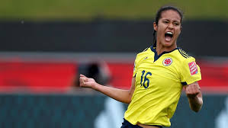

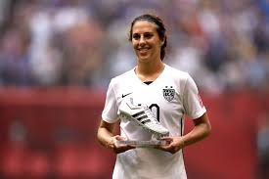
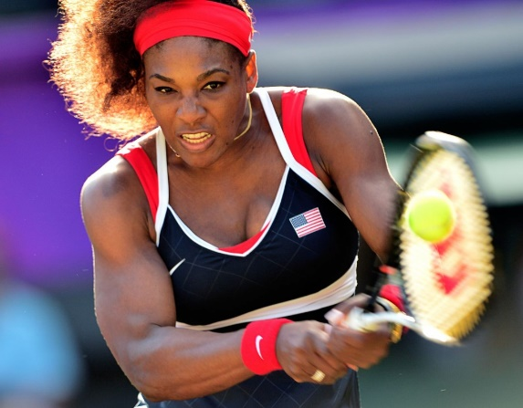
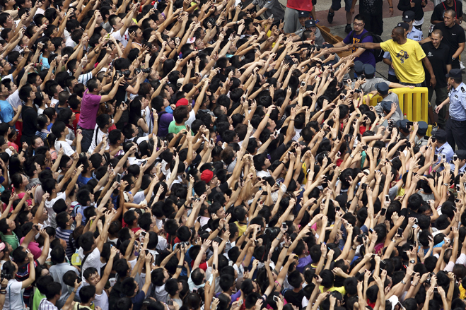
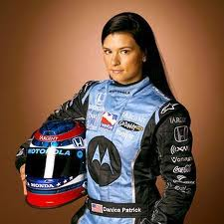
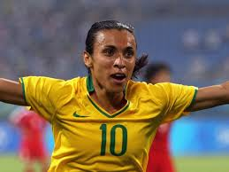
Pautas clave para la globalización…
Los atletas son percibidos (y muchas veces actúan) como celebridades de entretenimiento y entrenadores de directores de cine.
Acercarce a la gestión deportiva moderna con un enfoque internacional desde el comienzo, mejoraría el servicio del gerente deportivo en el desarrollo de sus organizaciones

Slide 19
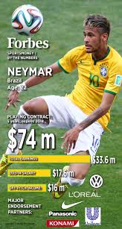


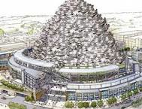

Pautas clave para la globalización…
El impacto económico del deporte se puede sentir en las áreas de los medios de comnicación, patrocinadores corporativos, marca y celebraciones culturales, y en sentido general de la comercialización del deporte.
Algunos profesionales en la gestión deportiva están impulsados por la búsqueda de la diversidad en activos, flujo del capital y nuevos mercados para entrar con productos existentes o asociaciones de productos. Por ejemplo:
  AC Milan (Serie Italiana A), uno de los clubes de fputbol más grandes y populares en el mundo, es propiedad del primer ministro y magnate de telecomunicaciones, Silvio Berluscon;
  Chelsea (Liga Premier Inglesa) es propiedad del billonario ruso, Roman Abramovich.

Slide 20
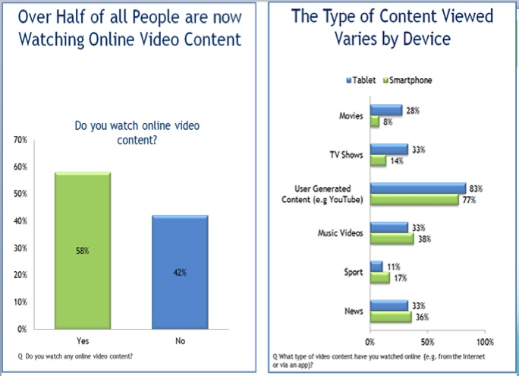

Pautas clave para la globalización…
La globalización del deporte ha icrementado las oportunidades para que las personas participen en los deportes y vea deportes. Por ejemplo, no importa donde estes, es muy probable que encuentres el partido de tu equipo favorito en TV o a través de Internet.
Además, los acontecimientos celebrados en todo el mundo invitan a los aficionados a viajar. Hoy en día, el turismo deportivo es una de las grandes categorías de turismo general, que representa más de un tercio de todos los viajes.

Slide 21



¿Qué se entiende por “globalización del deporte”? 10 factores
1. La introducción del deporte en nuevos paises donde el deporte no ha sido tradicionalmente jugado – ejemplos: Fútbol Americano en Alemania; Equipo de balonmano en Estados Unidos; Pickleball en Estados Unidos...

Slide 22




¿Qué se entiende por “globalización del deporte”?
2. Los paises compiten entre sí en competiciones internacionales – ejemplos: Juegos Olímpicos, Juegos mayores; Copa Mundo masculino / femenino; Campeonato de tenis de Wimbledon.
Women’s World Cup 2015 Canada

Slide 23


¿Qué se entiende por “globalización del deporte”?
3. La expansion de las ligas nacionales establecidas para incluir equipos que se basan en diferentes paises – ejemplo: NBA de China, NFL Europea.

Slide 24




4. Equipos que recorren otros paises para generar interés y conocimiento de sus deportes o ligas – ejemplo: NBA, WNBA, deportes universitarios, giras mundiales de fútbol – varios deportes mueven sus torneos en paises al rededor del mundo para compartir, pero tambien para incrementar el interés.
WNBA players in China

Slide 25

¿Qué se entiende por “globalización del deporte”?
5. Competiciones individuales junto a jugadores de diferentes paises en ligas organizadas.
En los deportes universitarios Americanos, el tenis tiene varios jugadores internacionales – más que todos los otros deportes
An American goes to China to play professional basketball.
An Chinese individual goes to the USA to play professional basketball.

Slide 26


¿Qué se entiende por “globalización del deporte”?
6. Viajar a eventos deportivos en diferentes paises como espectador, trabajador o un atleta.

Slide 27




¿Qué se entiende por “globalización del deporte”?
7. Covertura internacional / diffusion de eventos deportivos y competiciones a través de varios formas como TV, radio, internet y medios de comunicación.

Slide 28

¿Qué se entiende por “globalización del deporte”?
8. Más companies mundiales patrocinan eventos deportivos internacionales – ejemplo: VISA y los Juegos Olímpicos; Adidas y las Copas Mundiales masculinas / femeninas.

Slide 29



¿Qué se entiende por “globalización del deporte”?
9. El uso del deporte como una herramienta social y politica . Ejemplos: “Olimpiadas Especiales”; Discapacidad deportiva; Equidad de Genero en los deportes para el cambio social.
Disability Sport: A vehicle for social change?
The Washington Post News
Russia anti-gay law casts a shadow over Sochi’s 2014 Olympics
One-EuropeNews.com
Should the EU boycott the 2014 Winter Olympics in Russia?
Gender Equity in Sport for Social Change

Slide 30

“El Juego Hermoso” – usando el fútbol para el cambio cultural

Slide 31



¿Qué se entiende por “globalización del deporte”?
9. El uso del deporte como una herramienta social y politica . Ejemplos: “Olimpiadas Especiales”; Discapacidad deportiva; Equidad de Genero en los deportes para el cambio social
Deporte adaptado: un vehículo para el cambio social?
El próximo boom del deporte!

Slide 32



10. Promoción de la globalización del deporte a través de esfuerzos en el campo de la gestión deportiva con la creación de asociaciones y literature de gestión deportiva globales.
Asociación Global de Negocios Deportivos
Asociación Mundial para la Gestión Deportiva
EASM
NASSM
ASMA
ALGEDE
AASM
SMAANZ

Slide 33






¿Qué se entiende por “globalización del deporte”?
10. Una exlosión de periódicos, revistas y libros de gestión deportiva y marketing.

Slide 34



Entonces, ¿qué significa esto para los estudiantes?
Los estudiantes necesitan tomar conciencia de que viven en un mundo en el que todos los aspectos de la administración se relacionan directa o indirectamente con el negocio deportivo global.
La educación en gestión deportiva internacional es escencial para los administradores de mañana.

Slide 35



¿Cómo puedes obtener conocimientos en gestión deportiva internacional y experiencia?
Travel - Viajar
International content – Contenido internacional
International courses – Cursos internacionales
Student exchanges – Intercambios estudiantiles
International hires – Contrataciones internacionales
Knowledge export – Exportacion de conocimiento
Joint degrees – Titulaciones conjuntas
Student study abroad for exchanges, co-ops, internships, service learning – Estudiar en el extranjero por intercambios, cooperativas, pasantías, servicios de aprendizaje.

Slide 36

Aunque pensamos que somos de diferentes partes del mundo, tenemos la oportunidad para ver el mundo como un rompecabezas con cada uno de nosotros como una pieza de este. Con cada vez más oportunidades de estar juntos, podemos desarrollar oportunidades internacionales para nuestros estudiantes.

Slide 37

Desafíos de la Globalización
El nacionalismo es un contramovimiento desarrollado con la intención de retener o promoveer una dentidad nacional.
El nacionalismo, o un sentido compartido de lo que un país representa o se compone, es un concepto construido con rituales, prácticas y fundamentos históricos de intercambio.
El nacionalismo es socialmente contruido porque sus elementos (Ejemplo: deber patriótico, sistemas de valores) son comunidados, discutidos y debatidos por varios miembros de la sociedad hasta que se crea una cuenta general o principal de cada elementro creado.

Slide 38
Desafíos de la Globalización
El nacionalismo está estrechamente relacionado con la percepción individual y comunitario de las identidades nacionales, auque el nacionalismo toma diferentes formas (ejemplo; civico, étnico).
La forma más común de nacionalismo es promoviendo las characterísticas propias de la nación.

Slide 39

Desafíos de la Globalización
La tension entre lo local y lo global es una paradoja en la que cuanto más universal nos convertimos, más tribales (locales) actuamos.
Las culturas locales de las comunidades incluyen el nacionalismo.
La globalización y el nacionalismo son lados opuestos de la misma moneda, por lo que un mayor conocimiento de otras culturas ayudan a aumentar el la conciencia y comprender los elementos culturales locales.
La forma más popular del comportamiento nacionalista en muchos paises es en el deporte, donde masas de personas se convierten en el soporte emocional de su equipo nacional.
La conexión más visible entre el equipo nacional y el nacionalismo es asociado con la copa mundial de fútbol.
Paises con historias largas y a veces violentas como Inglaterra y Argentina, Japón y Korea, Alemania y Polonia, tienden a ver un aumento en el nacionalismo por delante de un partido real, como referencias a la historia y otros recuerdos ventilados.

Slide 40

Desafíos de la Globalización
Las presiones de la cultura globalizada pueden influir en gran medida en los elementos culturales locales.
Individuos dentro de las comunidades deben negociar las tensiones inherentes dentro de una red local, nacional y conexiones internacionales.
Las tradiciones culturales locales y las necesiddes de retener la identidad cultural pueden chocar con el increment de las ideas capitalistas (por ejemplo; la riqueza, estatus, el estrellato).
Algunas veces, las fuerzas culturales externas son rechazadas, a veces se abrazan, y otras veces combinación de ambos son aceptados, ejemplo
  NFL en Europa
  Baloncesto en Korea
  Fútbol en Estados Unidos.

Slide 41
El empuje para la globalización trae retos…
Pero los retos pueden traer oportunidades…

Slide 42

Oportunidades para la Globalización
Marketing orientado a la cultura…
Las organizaciones y empresas que operan en multiples paises han encontrado que la adaptacion de mensajes (anuncios) a las culturas locales puede ser eficaz.
La mayoría de los principals quipos y ligas tienen enaces en sus sitios web a idiomas específicos (ejemplo, chino, japonés, español).
Lentamente, estas entidades estpan tambien produciendo contenido para estos sitios locales en lugar de simplemente traducir lo que se presenta en la página principal en inglés (o Italiano or Koreano).
  El telefono movil, la comunicación mediada por computador y los dispositivos inhalámbricos han redefinido el enfoque local para las preferencias indivifuales.
  Sitios web como Twitter y Youtube permiten a los usuarios a generar
  su propio contenido como noticias y reports.

Slide 43
Oportunidades: El uso del Marketing Deportivo para Afectar positivamente el negocio deportivo
El modelo de gestión del marketing deportivo
Empresa Misión y Objetivos
Colección de Investigación e Información
Consumidor
Empresa
Competidor
Clima
La información sobre los 4 C es vital para las decisiones y las estrategias de la comercialización sobre el producto, el precio, el lugar y la promoción
Segmentación
Decisiones de mercado objetivo
Decisiones y estrategias del marketing mixto
Producto
Precio
Lugar
Promoción
Estrategias de Gestión de Marketing Implementación - Gestión - Evaluación - Ajuste

Slide 44


Las 4 C's del Marketing Deportivo: Lo que el deporte necesita estudiar para tener información para tomar decisiones y crear estrategias
Source: Pitts & Stotlar, 2013

Slide 45
Las 4 C’s del Marketing Deportivo: Clima
“El Clima” son factores de situación, cultura o context...
Clima
Político
Clima
Religioso
Clima
Legal
Clima
Económico
Tecnología
Clima
Medio Ambiente
Tiempo
Comunicación
Clima
idiomático
Clima
Financiero

Slide 46
Las 4 C’s del Marketing Deportivo: El consumidor – Variables de Demanda del Mercado
Factores
sociodemograficos
Factores
Economicos
Factores
Atractivos del evento
Factores de la
prefencia dela audiencia
1. Género
2. Edad
3. Estado de la relación
4. Educación
5. Niños
6. Ingresos
7. Etnicidad / Raza
8. Ocupación
9. Deportes asisten por año
10. Titular del boleto de temporada
11. Transporte
12. Distancia a la instalación
1. Precio de un billete
2. Precio del boleto de
temporada
3. Precio de las concesiones
4. Cobertura de TV / Radio de
El juego en casa en el
área local
5. Cobertura de televisión
de otro
Evento deportivo al
El juego en casa
6. Otros eventos deportivos
en el área
7. Otras actividades
Lugar cercano
8. Otros profesionales
Franquicias en la zona
1. Registro (ganado-pérdida) de
equipo local
2. Registro (ganado-pérdida) de
Equipo visitante
3. atletas estrella en casa
equipo
4. atletas estrella en los
Visitantes del equipo
5. La cercanía de la competencia
6. Una oportunidad de ver un
Romper récords
actuación
7. Promoción especial
8. Publicidad en medios
1. Juegos de día durante el
Días de la semana
2. Juegos nocturnos durante la
Días de la semana
3. Día de fin de semana juego
4. Noche de fin de semana juego
5. Condiciones meteorológicas
6. Limpieza de la instalación
7. Acceso fácil y / o múltiple
A su establecimiento
8. Disponibilidad de aparcamiento
9. Tamaño de la instalación
(número de plazas)\
10. El comportamiento de la
multitud en el juego
11. Nuevo estadio o arena
12. Ir con la familia
13. Ir con amigos

Slide 47
Proceso Global del Desarrollo de Marca
Desarrollo de la Identidad de Marca
Comunicación de Marca
Gerencia de la Marca
Dirección Estratégica
Evaluación de Imágen
Diseño de Marca
Quienes somos, qué ofrecemos, cómo queremos ser percibidos
Cómo lo estamos percibiendo
Qué hace nuestro proyecto de marca
Dónde nos gustaría estar
Qué comunicamos
Cómo gestionamos para una entrega coherente

Slide 48

Conclusión final: los deportes estuvieron entre nuestras primeras actividades- vamos todos a trabajar duro para estar seguros que los deportes estarán para las futuras generaciones de humanos. El deporte es local – Esta es tu casa… pero también es global.

Slide 49


Finalmente: practica siempre deporte y diviertete en la vida!
Estudia duro, trabaja duro, juega más duro, se bueno y se honesto con tu alma!!

Slide 50

Thank you!
Muchas gracias!
Professor Dr. Brenda Pitts – DrBrendaPitts@gmail.com

